Slide 1
Classe de CM1/CM2
Ecole primaire Fernand Maillaud
à Etrechet

Slide 2
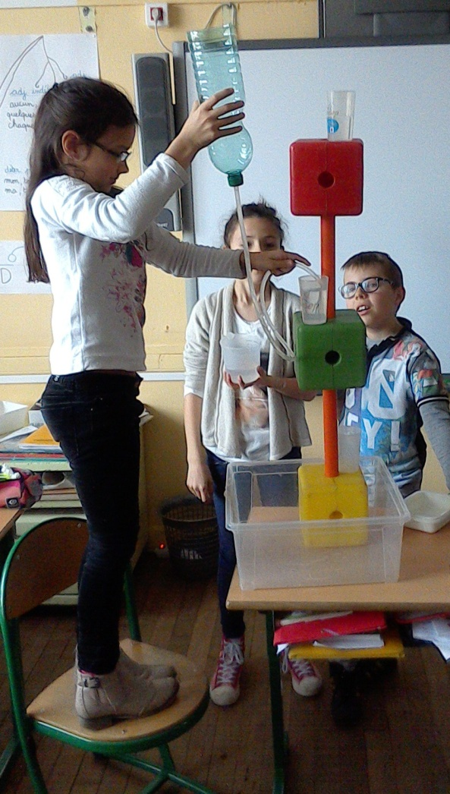
Déroulement de notre projet
Constitution de 7 équipes
Conception d’un projet
Liste du matériel nécessaire
Réalisation
Difficultés rencontrées
Expérimentation collective
« Où placer le réservoir d’eau ? »
« Comment arrêter l’eau de couler ? »
Modifications de la réalisation
Observations
Conclusion
Réalisation de la présentation d’aujourd’hui

Slide 3
Equipe n° 1 – Carla, Eliott, Evan, Titouan

Slide 4
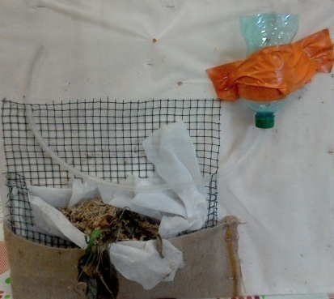
Equipe n° 1 – Carla, Eliott, Evan, Titouan
Projet de départ : abandonné
Matériel : grillage, toile géotextile, planche en bois, tuyau, fil de fer, bouteille, gros scotch, terreau, spheigne
Observations
Après 15 jours de vacances, les plantes étaient mortes.
Car les trous du tuyau n’étaient pas assez gros pour laisser passer l’eau.
Difficultés rencontrées | Solutions trouvées
Le système d’arrosage fuyait au niveau du goulot de la bouteille. | On a remplacé le scotch par le bouchon de la bouteille qu’on a troué pour passer le tuyau.
L’eau débordait du bout du tuyau . | On a mis le bout du tuyau plus haut que la bouteille.

Slide 5
Equipe n°2 – Augustin, Jameson, Léo, Nathan

Slide 6
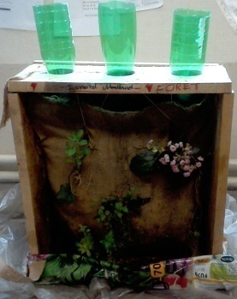
Equipe n°2 – Augustin, Jameson, Léo, Nathan
Projet de départ : poursuivi
Matériel : caisse en bois, grillage, toile de jute, bouteilles en plastique, terreau
Observations
Après 15 jours de vacances, les plantes étaient toujours vivantes.
Difficultés rencontrées | Solutions trouvées
La terre sortait de la toile de jute. | On a agrafé la toile de jute sur la caisse.
Le réservoir était sur le côté : il fuyait et l’eau qui sortait du tuyau coulait sur la moitié des plantes. | On a demandé à un adulte de faire des trous à la scie-cloche sur le dessus de la caisse pour y mettre trois bouteilles (sans tuyau).
L’eau passait trop vite : elle ne passait pas dans toutes les plantes et coulait tout de suite par terre. | On avait fait de trop grands trous dans les bouchons. On a changé les bouchons et fait de petits trous pour que ça fasse un goutte à goutte.
L’eau tombait par terre. | On a agrafé un sac plastique en bas de la caisse.
La toile de jute a pourri. | ?

Slide 7
Equipe n°3 – Antonin, Maïlys, Marie, Maxime

Slide 8
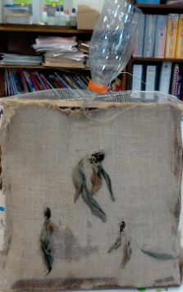
Equipe n°3 – Antonin, Maïlys, Marie, Maxime
Projet de départ : abandonné
Matériel : planche de bois, cagette, grillage, vis, terre, toile de jute, fil de fer, clous, tuyau, gros scotch, bouteille en plastique, spheigne
Observations
Après 15 jours de vacances, les plantes ont fané.
Car il n’y avait pas assez de terre et d’eau.
Difficultés rencontrées | Solutions trouvées
La terre tombait à travers le grillage. | On a remplacé le grillage par de la toile de jute.
Le système d’arrosage fuyait au niveau du bas de la bouteille. | On a mis la bouteille tête en bas.

Slide 9
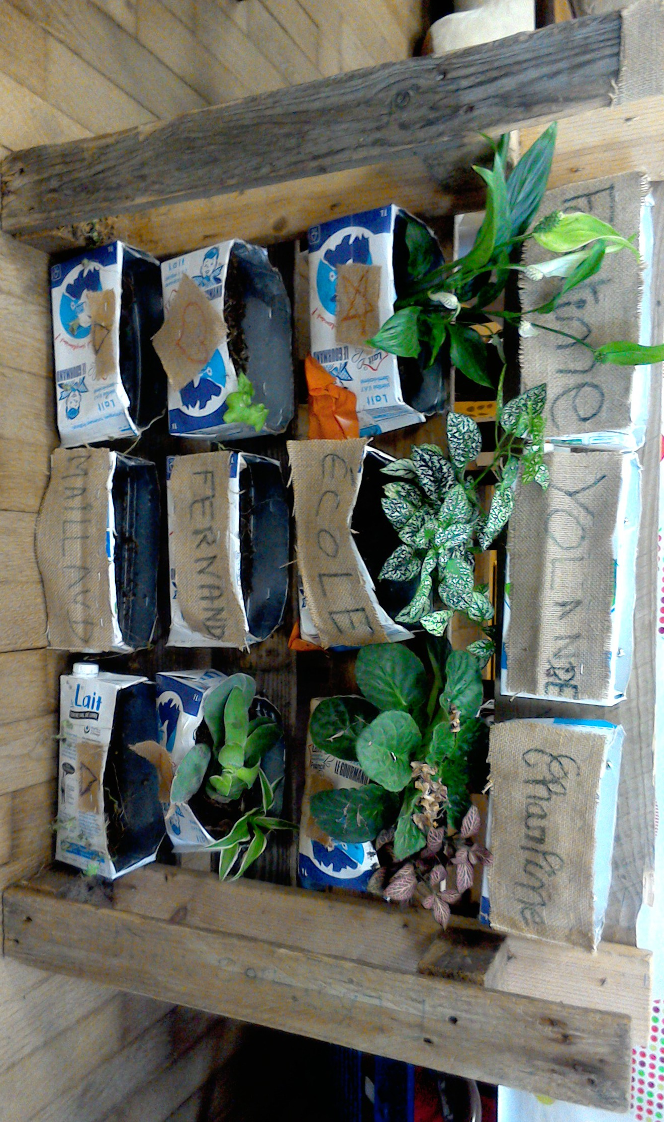
Equipe n°4 – Charline, Fantine, Yolande

Slide 10
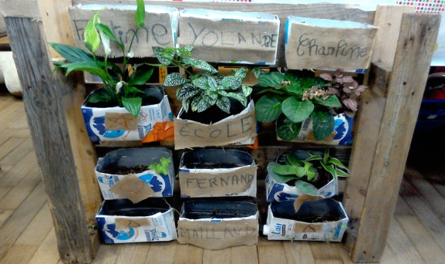
Equipe n°4 – Charline, Fantine, Yolande
Projet de départ : poursuivi
Matériel : briques de lait, palette en bois, vis, agrafes, terreau, graines
Observations
Après 15 jours de vacances, les plantes étaient encore vivantes.
Il y en a même qui ont poussé mais une plante a commencé à pourrir (trop d’eau).
Difficulté rencontrée | Solutions trouvées
Le système d’arrosage était trop compliqué : il fallait passer un tuyau dans chaque brique de lait . | On a troué les briques de lait du dessus et on les a utilisées comme réservoirs d’eau. Et on a troué les autres briques pour que l’eau passe d’une plante à l’autre (sauf celles du dessous).

Slide 11
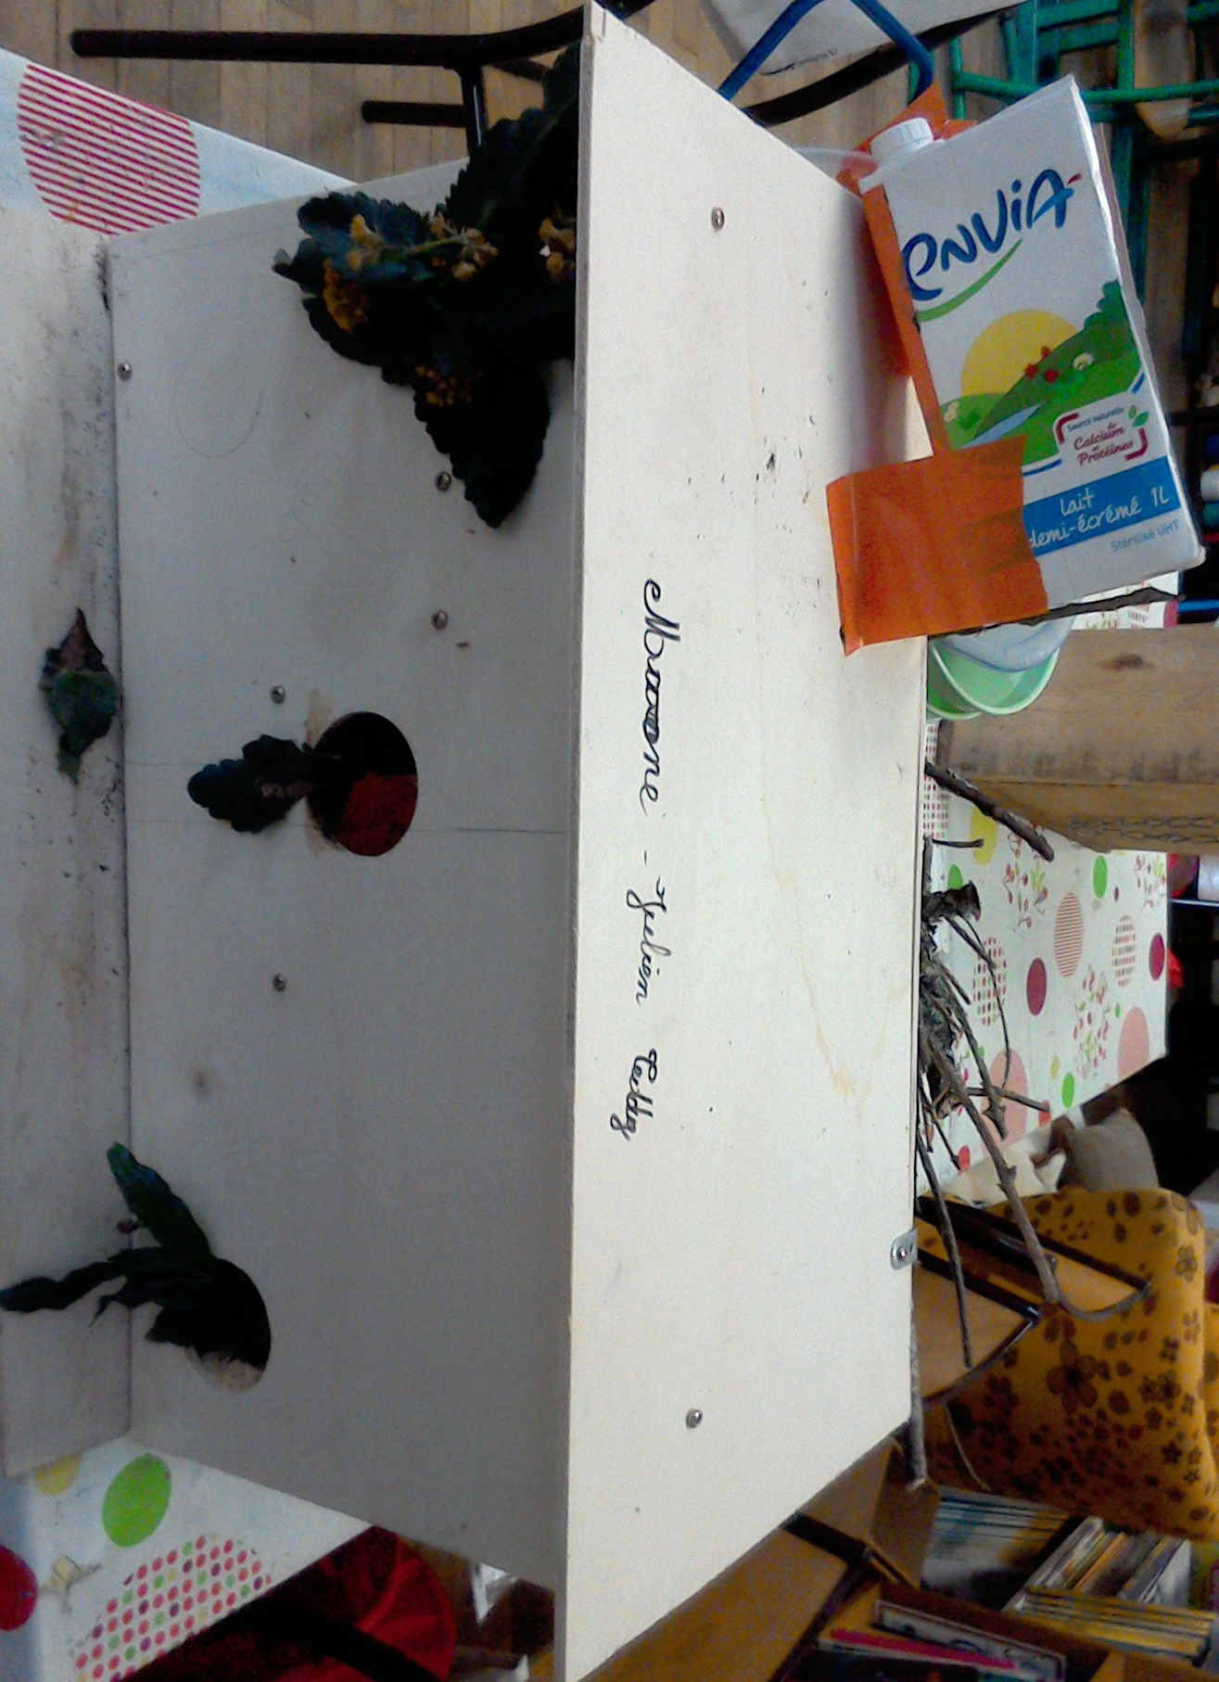
Equipe n°5 – Julien, Marouane, Teddy

Slide 12
Equipe n°5 – Julien, Marouane, Teddy
Projet de départ : abandonné
Matériel : planches de bois, équerres métalliques, briques de lait, bouteille, gros scotch, tuyau
Observations
Après 15 jours de vacances, une des trois plantes a commencé à faner. Car les trous du tuyau sont trop petits.
Difficultés rencontrées | Solutions trouvées
On a eu des difficultés à trouver des idées pour le système d’arrosage.
L’eau tombait à côté. | On a accroché le tuyau sur la planche en bois.
L’eau coulait trop ou pas assez. | On a mis du scotch au bout du tuyau et on a fait un petit trou.

Slide 13
Equipe n°6 – Amélie, Charlotte, Constance, Lana

Slide 14
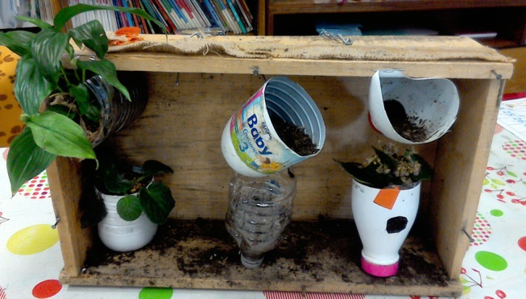
Equipe n°6 – Amélie, Charlotte, Constance, Lana
Projet de départ : poursuivi
Matériel : planches de bois, clous, bouteilles en plastique, plaque de polystyrène.
Observations
Après 15 jours de vacances, la terre était sèche, la moitié des
plantes étaient mortes.
Car notre système d’arrosage ne fonctionnait pas très bien : l’eau
tombait à côté ou ne coulait pas.
Difficultés rencontrées | Solutions trouvées
Le système d’arrosage fuyait au niveau du réservoir. | On a agrafé du plastique et du polystyrène en dessous.
Les plantes tombaient car les pots étaient couchés à l’horizontale. | On a redressé les pots à la verticale.
Certaines plantes ont pourri. | On a troué le dessous des pots pour que l’eau s’évacue.

Slide 15
Equipe n°7 – Angel, Léo, Théo

Slide 16
Equipe n°7 – Angel, Léo, Théo
Projet de départ : abandonné
Matériel : cagette, tube en carton, briques de lait, tuyaux, bouteilles en plastique, grillage, fil
Observations
Après 15 jours de vacances, la moitié des plantes étaient mortes.
Car elles ont manqué d’eau.
Difficultés rencontrées | Solutions trouvées
On a refait plusieurs fois le système d’arrosage : on avait mis trop de scotch pour tout faire tenir. | On a percé un bouchon de bouteille et on a passé le tuyau dedans.
Une plante s’est noyée . | On l’a fait sécher.
Le système fuyait en dessous du bouchon de la bouteille | ?

Slide 17
Ce que nous avons appris
La terre ne tient pas verticalement.
Il faut la tenir avec une toile (jute ou géotextile).
L’eau ne monte pas.
Pour arroser la plante de manière « autonome », il faut mettre le réservoir au-dessus des plantes.
Pour que l’eau ne sorte pas au bout du tuyau, soit il faut le boucher soit il faut mettre le bout du tuyau au-dessus du réservoir.
Pour éviter que la plante se noie ou pourrisse, il faut :
créer un goutte à goutte pour que l’eau ne coule pas trop vite.
faire des trous sous le pot de la plante pour que l’eau en trop s’évacue.

